Slide 1
Σχολικό Σύστημα Προώθησης Θετικής Συμπεριφοράς
Θοδωρής Γούτας & Πέτρος Κλιάπης
Θεσσαλονίκη Οκτώβρης 2023

Slide 2
Γιατί ΣΣΠΘΣ;
έλλειμμα θετικής κοινωνικής συμπεριφοράς εφήβων
διατάραξη παιδαγωγικού κλίματος
ήπια παρεκκλίνουσα ή και παραβατική συμπεριφορά
εφαρμογή παιδαγωγικών μέτρων

Slide 3
Γιατί ΣΣΠΘΣ;
έλλειψη μηχανισμών / πρακτικών υποστήριξης συμπεριφοράς
αρνητικό κλίμα στην τάξη
υπέρμετρη (;) εφαρμογή παιδαγωγικών μέτρων
αρνητικό σχολικό κλίμα

Slide 4
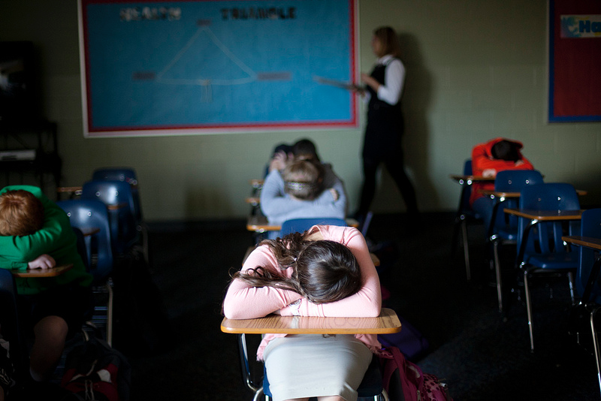
Ποιες είναι οι επιπτώσεις;
Φοίτηση:
Σχολική ζωή:
Διατάραξη σχέσεων μελών σχολικής κοινότητας
Σχολική διαρροή
Προβλήματα στην εύρυθμη λειτουργία σχολικής μονάδας
Απουσίες
Αργοπορημένη προσέλευση
Σχολικός εκφοβισμός και βία
Παραβατικές συμπεριφορές

Slide 5
Τι είναι το ΣΣΠΘΣ
Τρία επίπεδα παρέμβασης προληπτικού χαρακτήρα για τη βελτίωση της κοινωνικής συμπεριφοράς των μαθητών/τριών
Πλαίσιο δημιουργίας και καλλιέργειας υγιούς και θετικού σχολικού κλίματος
Αφορά: μαθητές/τριες, γονείς, εκπαιδευτικούς, βοηθητικό προσωπικό

Slide 6
Τι είναι το ΣΣΠΘΣ
Παρέμβαση προληπτικού και παιδαγωγικού χαρακτήρα.
Ξεκίνησε από τις Η.Π.Α., έχει εφαρμοστεί και έχει μελετηθεί η επίδρασή του σε χιλιάδες σχολεία παγκοσμίως τα τελευταία 30 χρόνια.
Θετική επίδραση του συστήματος στα κοινωνικο-συναισθηματικά μαθησιακά αποτελέσματα σε μαθητές και εκπαιδευτικούς.
Απαιτεί την ενεργό συμμετοχή των μελών της σχολικής κοινότητας
Ανάπτυξη συστημάτων που αποθαρρύνουν την εμφάνιση ανεπιθύμητων συμπεριφορών.
Συστηματική διδασκαλία κοινωνικών δεξιοτήτων και συμπεριφορών.

Slide 7
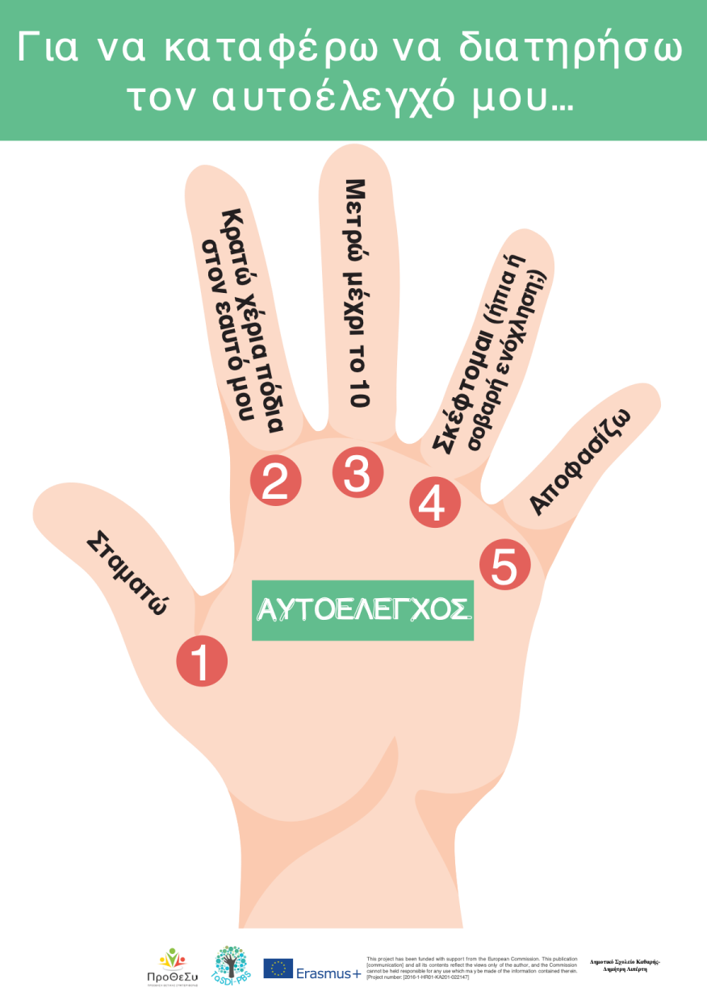
Τι είναι το ΣΣΠΘΣ
Επιβράβευση (προώθηση) θετικών συμπεριφορών σε ομαδικό και ατομικό επίπεδο
Χρήση άυλων και υλικών ενισχυτών (ομαδικές εκδρομές, παιχνίδι στο προαύλιο, βιβλία κτλ.)

Slide 8
Τι δεν είναι το ΣΣΠΘΣ
Δεν είναι πρόγραμμα σχολικών δραστηριοτήτων ή εκπαιδευτικός όμιλος.
Δεν αποτελεί συγκεκριμένη δέσμη εκπαιδευτικών δραστηριοτήτων.
Δεν είναι τυποποιημένο πρόγραμμα κοινωνικών δεξιοτήτων.

Slide 9
Στόχοι ΣΣΠΘΣ
Προώθηση θετικών συμπεριφορών.
Καλλιέργεια υγιούς, φιλικού, ασφαλούς και θετικού κλίματος στο σχολείο.
Βελτίωση μαθησιακής, συναισθηματικής και κοινωνικής επίδοσης όλων των παιδιών.
Καλλιέργεια κοινωνικών δεξιοτήτων.
Χτίσιμο θετικών σχέσεων.
Ενίσχυση κινήτρων μάθησης.
Πρόληψη και έγκαιρη διαχείριση ανεπιθύμητων συμπεριφορών.
Συνεργασία και συλλογική προσπάθεια από όλους/ες.

Slide 10
Οφέλη προγράμματος στην Ελλάδα
Βελτίωση σχολικού κλίματος, συλλογικής αποτελεσματικότητας και επαγγελματικής ευημερίας εκπ/κών
Βελτίωση μαθησιακών αποτελεσμάτων και κοινωνικής συμπεριφοράς μαθητών/τριών
Θετικό και ευχάριστο σχολικό κλίμα

Slide 11
Οφέλη από την εφαρμογή του ΣΣΠΘΣ
Μετά την επιμόρφωση των εκπαιδευτικών
Το σχολείο αναπτύσσει:
Κοινό όραμα,
Σχολικές αξίες,
διδακτικό υλικό,
κοινό σύστημα αναγνώρισης συμπεριφορών
κοινή ιεραρχημένη πορεία αντιμετώπισης των προβλημάτων συμπεριφοράς.
Διδάσκονται οι συμπεριφορές που επιλέχτηκαν σύμφωνα με το όραμα και τις σχολικές αξίες
Γίνεται λεκτική και υλική επιβράβευση των μαθητών ακριβώς τη στιγμή που συμπεριφέρονται με τον προβλεπόμενο τρόπο

Slide 12
Οφέλη από την εφαρμογή του ΣΣΠΘΣ
ΥΠΑΡΧΟΥΣΑ ΚΑΤΑΣΤΑΣΗ | ΑΛΛΑΓΕΣ ΜΕ ΤΟ ΣΣΠΘΣ
Κάθε εκπαιδευτικός εφαρμόζει τους δικούς του κανόνες και ρουτίνες στη διαχείριση της συμπεριφοράς Κάθε εκπαιδευτικός εφαρμόζει διαφορετικό τρόπο επιβράβευσης Επιμορφώσεις προσωπικού | Ο σύλλογος διδασκόντων ορίζει, διδάσκει και διαχειρίζεται τη συμπεριφορά με την ίδια προσέγγιση Δομείται και εφαρμόζεται ένα κοινό σύστημα αναγνώρισης και επιβράβευσης συμπεριφοράς Λαμβάνονται αποφάσεις με βάση το συμφωνημένο μοντέλο της επίλυσης προβλήματος (αξιολόγηση με βάση δεδομένα) Στήριξη και καθοδήγηση εκπαιδευτικών μέσω επαγγελματικής μάθησης Αναπτύσσεται συλλογικότητα και συνεργασία εκπαιδευτικών Δημιουργία κοινής θετικής γλώσσας και πλαίσιο πειθαρχίας στη σχολική μονάδα Τα παιδιά γνωρίζουν τι αναμένεται τα ίδια να πετύχουν

Slide 13
Βραχυπρόθεσμα οφέλη
Δημιουργία δομημένου πλαισίου διαχείρισης της σχολικής πειθαρχίας μέσω ανάπτυξης:
α) κοινού οράματος,
β) κοινών σχολικών αξιών,
γ) κοινού διδακτικού υλικού, και
δ) κοινού συστήματος αναγνώρισης μαθητικών συμπεριφορών
Πρόσβαση σε εκπαιδευτικό υλικό για διδασκαλία κοινωνικών συμπεριφορών (π.χ. σχέδια μαθήματος, παρουσιάσεις, ταινίες μικρού μήκους, αφίσες κλπ).
Απόκτηση τεχνογνωσίας για την εφαρμογή του ΣΣΠΘΣ
Συμμετοχή σε Δράσεις Διάχυσης των αποτελεσμάτων

Slide 14
Μακροπρόθεσμα* Οφέλη1
Δημιουργία δομημένου πλαισίου διαχείρισης της σχολικής πειθαρχίας μέσω ανάπτυξης:
α) κοινού οράματος,
β) κοινών σχολικών αξιών,
γ) κοινού διδακτικού υλικού,
δ) κοινού συστήματος αναγνώρισης μαθητικών συμπεριφορών, και
ε) κοινή ιεραρχημένη πορεία αντιμετώπισης των προβλημάτων συμπεριφοράς
*Σχολ. μονάδα που εφαρμόζει το ΣΣΠΘΣ για 1-2 έτη

Slide 15
Μακροπρόθεσμα Οφέλη2
Οι εκπαιδευτικοί εκφράζουν ικανοποίηση και στήριξη για το έργο τους (συστηματικότητα ανάμεσα στο προσωπικό, βελτίωση διαχείρισης της πειθαρχίας στην τάξη)
Θετικό και ευχάριστο σχολικό κλίμα
Χαρούμενοι μαθητές
Βελτίωση μαθησιακών αποτελεσμάτων
Ενεργή συμμετοχή γονέων

Slide 16
Οργάνωση του ΣΣΠΘΣ
Α. Αρχική διερεύνηση (σε επίπεδο σχολείου)
Προκαταρκτικές Ενέργειες:
Αρχικό ενδιαφέρον από τους εκπαιδευτικούς
1^{η} ενημέρωση εκπαιδευτικών της παιδαγωγικής ομάδας για το πρόγραμμα ΣΣΠΘΣ
Ενημέρωση των εκπαιδευτικών του σχολείου

Slide 17
Οργάνωση του ΣΣΠΘΣ
Α. Αρχική διερεύνηση (σε επίπεδο σχολείου)
Ενέργειες που ακολουθούν:
Παρατήρηση – καταγραφή ζητημάτων συμπεριφοράς παιδιών
Συζήτηση/συνέντευξη εκπαιδευτικών-παιδιών
Ερωτηματολόγια (προγράμματος ΣΣΠΘΣ)
Συζήτηση για τον καθορισμό οράματος και αξιών

Slide 18
Οργάνωση του ΣΣΠΘΣ
Β. ΣΧΕΔΙΑΣΜΟΣ (σε επίπεδο σχολείου)
Πρόταση οράματος – αξιών του σχολείου
Τι θέλουμε να βλέπουμε και να ακούμε στο σχολείο μας (όραμα)
Καθορισμός των αξιών του σχολείου (αξίες = τα στοιχεία που συνθέτουν το όραμα)
Δημιουργία συνθημάτων παρακίνησης
Χρήση εκπαιδευτικού υλικού και εργαλείων από την ιστοσελίδα του προγράμματος

Slide 19
Οργάνωση του ΣΣΠΘΣ
Β. ΣΧΕΔΙΑΣΜΟΣ (σε επίπεδο σχολείου)
Πρόταση οράματος – αξιών του σχολείου
Το Όραμα του σχολείου μας
Οι αξίες του σχολείου
Δημιουργία μότο (συνθήματα παρακίνησης)
Επιλογή εκπαιδευτικού υλικού και εργαλείων
Το Σχολείο που
Ονειρευόμαστε!

Slide 20
ΣΣΠΘΣ στις Α΄και Β΄ Γυμνασίου
Έγκριση Συλλόγων Διδασκόντων/ουσών (>80% εκπ/κών)
Εκπαίδευση και υποστήριξη παιδαγωγικών ομάδων Σχολείων (π.χ. επιμορφώσεις και εκπαιδευτικό υλικό)
Σύμβουλος Σχολικής Ζωής
Συνεργασία με Σύμβουλο Εκπαίδευσης παιδαγωγικής ευθύνης
Αξιοποίηση:
Σχέδιο Δράσης
Εργαστήρια Δεξιοτήτων
Εσωτερικός Κανονισμός
Δίκτυα Σχολείων
Εθνικά και ευρωπαϊκά προγράμματα

Slide 21
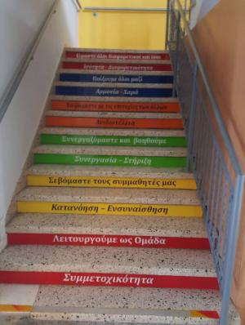
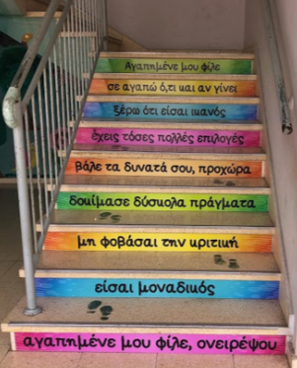
Παραδείγματα Οργάνωσης (δημοτικό)
Συνθήματα παρακίνησης
Όραμα
Αξίες

Slide 22
Καθορισμός κοινού οράματος, κοινών αξιών & συμπεριφορών
Πρόταση οράματος – αξιών του σχολείου
Τι θέλουμε να βλέπουμε και να ακούμε στο σχολείο μας (όραμα)
Καθορισμός των αξιών του σχολείου (τα στοιχεία/αξίες που συνθέτουν το όραμα αυτό)
Δημιουργία συνθημάτων παρακίνησης

Slide 23
Αξίες & αναμενόμενες συμπεριφορές
Αξία: Μια σύντομη δήλωση με θετική διατύπωση
Επιλέγουμε 2-3 αξίες που συνάδουν με το όραμα του Σχολείου
Δημιουργούμε πίνακα αξιών
Ορίζουμε 1-2 αναμενόμενες συμπεριφορές για κάθε αξία
Ενημερώνουμε μαθητές, εκπαιδευτικούς και γονείς για τις αξίες
Το πολύ τρεις (3) αξίες με βάση:
Δεδομένα (π.χ. Ψήφος των μελών του Συλλόγου Διδασκόντων)
Πρόταση της παιδαγωγικής ομάδας του ΣΣΠΘΣ.
Χώρο εφαρμογής: (π.χ. αίθουσα) χρόνο (π.χ. διάλειμμα), ανάγκες του Σχολείου (π.χ. όλοι οι μαθητές του σχολείου).

Slide 24
Αξίες & αναμενόμενες συμπεριφορές
Πώς θέλουμε να συμπεριφέρονται τα παιδιά;
Συμπεριφορά: οποιαδήποτε ενέργεια/κίνηση του παιδιού στο σχολικό περιβάλλον
Οι συμπεριφορές να είναι:
Σύντομες (π.χ. μία λέξη: σεβασμός) και εικονογραφημένες
Περιεκτικές (π.χ. ένα σύνολο συμπεριφορών να υπάγεται σε μία αξία)
Να απαντούν στην ερώτηση: Πώς θέλουμε τα παιδιά να συμπεριφέρονται στο σχολείο ώστε να επιτύχουν την αξία;
Να είναι μετρήσιμες π.χ. δεν ολοκληρώνει την εργασία (μη μετρήσιμη: είναι τεμπέλης)

Slide 25
Αξίες & αναμενόμενες συμπεριφορές
Τρόποι διερεύνησης αξιών & συμπεριφορών
Ποια αξία ΔΕΝ υπάρχει ή είναι ελλιπής;
Πώς θα το διαπιστώσω;
Παρατηρήστε τα παιδιά για μια εβδομάδα - κρατήστε ημερολόγιο και καταλήξτε σε 3 βασικές αξίες.
Ποιο είναι το σημαντικότερο πρόβλημα συμπεριφοράς;
Παρατήρηση για ζητήματα συμπεριφοράς των παιδιών
Συζήτηση/συνέντευξη με παιδιά
Ενημέρωση, συζήτηση, ανταλλαγή πληροφοριών μεταξύ εκπαιδευτικών η/και Συλλόγου Διδασκόντων.

Slide 26
Οι αναμενόμενες συμπεριφορές:
Είναι οι στόχοι μάθησης για κάθε μαθητή
Γίνονται σεβαστές και ενθαρρύνονται στο Σχολείο
Αποτελούν αντικείμενο διδασκαλίας
Δεσμεύουν εκπαιδευτικούς και μαθητές
Notes:
Διευκρίνιση Θοδωρής

Slide 27
Αξίες, Συμπεριφορές και διαδικασίες
Αξία | (Ασαφής ή αρνητική περιγραφή συμπεριφοράς στην τάξη) | Σαφής περιγραφή συμπεριφοράς στην τάξη | Διαδικασία διδασκαλίας συμπεριφοράς στην τάξη
Ασφάλεια | Μπαίνω στην τάξη με ασφάλεια Δεν τρέχω όταν μπαίνω στην τάξη | Μπαίνω στην τάξη ακολουθώντας τη σειρά μου Μπαίνω περπατώντας στην τάξη | Ο δάσκαλος και τα παιδιά πριν μπουν στην τάξη ακολουθούν τη σειρά τους και εισέρχονται σε αυτή περπατώντας
Ευγένεια | Συμμετέχω στο μάθημα με σεβασμό απέναντι στη δασκάλα και τους συμμαθητές μου Δεν πετάγομαι από τη θέση μου | Σηκώνω το χέρι μου για να συμμετέχω στο μάθημα Περιμένω να πάρω άδεια από τη δασκάλα πριν μιλήσω | Όλα τα παιδιά σηκώνουν το χέρι τους και περιμένουν να τους δώσει τον λόγο η δασκάλα πριν μιλήσουν
Καθαριότητα | Διατηρώ την τάξη σε καλή κατάσταση Δεν λερώνω το θρανίο μου | Πετώ τα σκουπίδια μου στον κάδο Διατηρώ το θρανίο μου καθαρό | Τα παιδιά πετούν από ένα μικρό σκουπίδι στον κάδο και καθαρίζουν το θρανίο τους

Slide 28
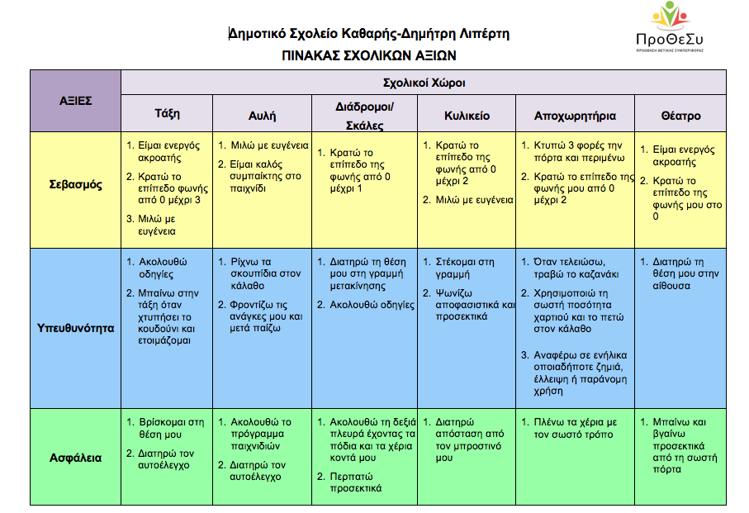

Slide 29
Υλοποίηση του ΣΣΠΘΣ (Δημοτ.)
Υλοποίηση σε επίπεδο Σχολείου
Αναγνώριση κοινών προσδοκιών (Αξίες – συμπεριφορές)
Δημιουργία οράματος του σχολείου
Οπτικοποίηση οράματος – αξιών του σχολείου
Το Σχολείο που
Ονειρευόμαστε!

Slide 30
Ενέργειες εκπαιδευτικού πριν τη διδασκαλία συμπεριφορών
Αρχική διερεύνηση
Στη σχολική τάξη
Σχεδιασμός
Υλοποίηση
Αποτίμηση
Διάχυση
Φόρμα:
http://www.swpbs.kmaked.eu/index.php/material/material-4

Slide 31
Υλοποίηση στην τάξη (Δημοτ.)
Οπτικοποίηση οράματος – αξιών του σχολείου
Πίνακας αξιών –συμπεριφορών -ρουτίνων
Οπτικοποιημένο υλικό Κανόνες - εργαλεία
Κάνω τις αξίες τις συμπεριφορές και τις ρουτίνες συγκεκριμένες και κατανοητές
Επιλέγω διαδικασίες και ρουτίνες για τη διδασκαλία συμπεριφορών
Διδάσκω συμπεριφορές

Slide 32
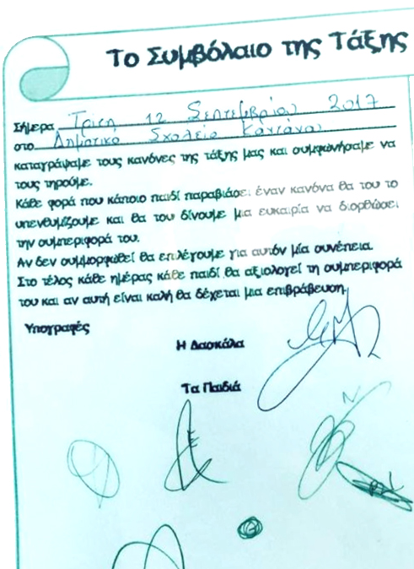
ενέργειες εκπαιδευτικού: διδασκαλία συμπεριφορών
Υλοποίηση
Εξήγηση, αιτιολόγηση της διαδικασίας και του στόχου
Διδασκαλία συμπεριφορών στην τάξη (σύνδεση με αξίες ζωής, θετική διατύπωση συμπεριφορών και ρουτίνων)
Συναπόφαση εφαρμογής από την ολομέλεια της σχολικής τάξης ( να μπει στο συμβόλαιο της τάξης)
Σταδιακή εφαρμογή καθημερινά στην εκπαιδευτική διαδικασία
Αναγνώριση της εμφάνισης της προσδοκώμενης θετικής συμπεριφοράς μαθητή/ριας
Άμεση επιβράβευση με αιτιολόγηση
Καταγραφή στο σύστημα ομαδικής επιβράβευσης

Slide 33
Σύνδεση: αξίας-συμπεριφοράς-ρουτίνας
Αξίες | Συμπεριφορές (παρατηρήσιμες) | Ρουτίνες (θετική διατύπωση)
Σεβασμός | Ενεργός ακροατής Μιλώ ευγενικά | Μιλώ αφού τελειώσει ο συνομιλητής μου Ζητώ άδεια για να πάρω το λόγο - Συνεισφέρω Απευθύνομαι στον άλλο με το όνομά του Χρησιμοποιώ τις λέξεις παρακαλώ/ευχαριστώ
Υπευθυνότητα | Τακτοποίηση Καθήκοντα/Δικαιώματα | Συμμαζεύω τα πράγματά μου Διατηρώ το θρανίο μου καθαρό Ολοκληρώνω την εργασία που έχω αναλάβει Ζητώ βοήθεια όταν κάτι με δυσκολεύει
Ασφάλεια | Κίνηση Υγιεινή | Περιμένω τη σειρά μου για να μπω στην αίθουσα Στις σκάλες βαδίζω αργά Βήχω/φτερνίζομαι στον αγκώνα μου ή σε χαρτομάντηλο Πλένω τα χέρια μετά τη χρήση της τουαλέτας

Slide 34
Πώς διδάσκουμε την αποδεκτή συμπεριφορά;
Αναφέρουμε στον μαθητή την κοινωνική δεξιότητα (πχ. συνεργάζομαι με τους συμμαθητές μου)
Εξηγούμε την αναγκαιότητα διδασκαλίας της συμπεριφοράς (γίνομαι καλύτερος φίλος, αποδεκτός από όλους)
Παρουσιάζουμε την κατάλληλη συμπεριφορά (βοηθώ να τελειώσει μια εργασία)
Παρουσιάζουμε σενάρια με παραδείγματα και αντιπαραδείγματα (βοηθώ ή μαλώνω;)
Γίνεται υπόδυση ρόλων
Ολοκληρώνoυμε το μάθημα με αξιολόγηση

Slide 35
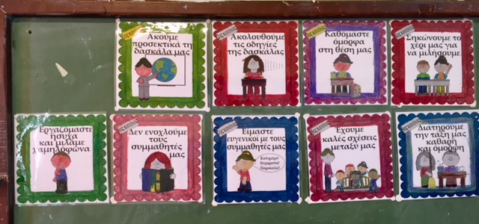
Θεσπίζουμε και αναρτούμε τους κανόνες

Slide 36
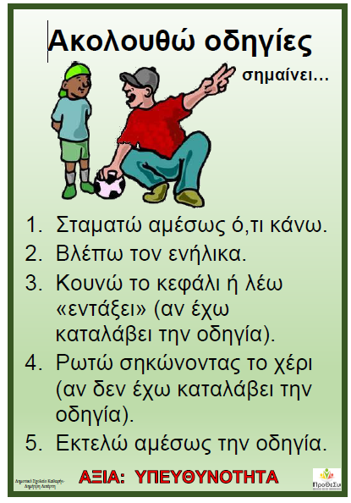
Πίνακες βημάτων εφαρμογής κοινωνικών συμπεριφορών

Slide 37
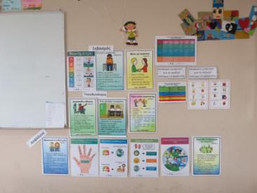
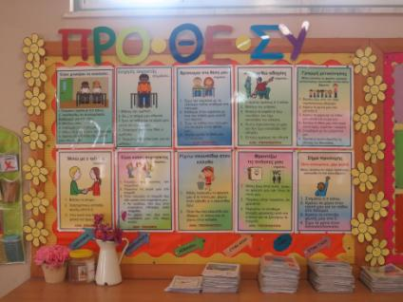
Διδασκαλία κοινωνικής συμπεριφοράς
Εστίαση στην τάξη
Διδασκαλία 1 - 3 αναμενόμενων συμπεριφορών και 1 – 2 ρουτινών
Αντίστοιχα σχέδια μαθήματος κοινωνικών δεξιοτήτων: αντιπαράδειγμα/παράδειγμα) & οπτικοποιημένη βοήθεια
Διάστημα εφαρμογής: ένα τρίμηνο
Οπτικοποιημένη βοήθεια
Αντιπαράδειγμα/παράδειγμα:
https://www.youtube.com/watch?v=VxyxywShewI

Slide 38
ΠΑΡΑΔΕΙΓΜΑ: Αξία = Σεβασμός Συμπεριφορά: Κάνω ησυχία στο μάθημα Ρουτίνα: χρήση σήματος προσοχής
Όταν ο εκπαιδευτικός σηκώνει το χέρι, οι μαθητές της τάξης σταματούν να μιλούν και σηκώνουν επίσης το χέρι.
Όση ώρα δεν σταματούν οι συνομιλίες και δεν γίνεται απόλυτη ησυχία, οι μαθητές και ο εκπαιδευτικός διατηρούν σηκωμένο το χέρι.
Όταν σταματήσουν οι συνομιλίες και ο εκπαιδευτικός διαπιστώσει απόλυτη ησυχία, τότε πρώτος εκείνος κατεβάζει το χέρι.
Μετά τον εκπαιδευτικό οι μαθητές κατεβάζουν επίσης το χέρι, διατηρώντας την ησυχία στην αίθουσα διδασκαλίας.

Slide 40
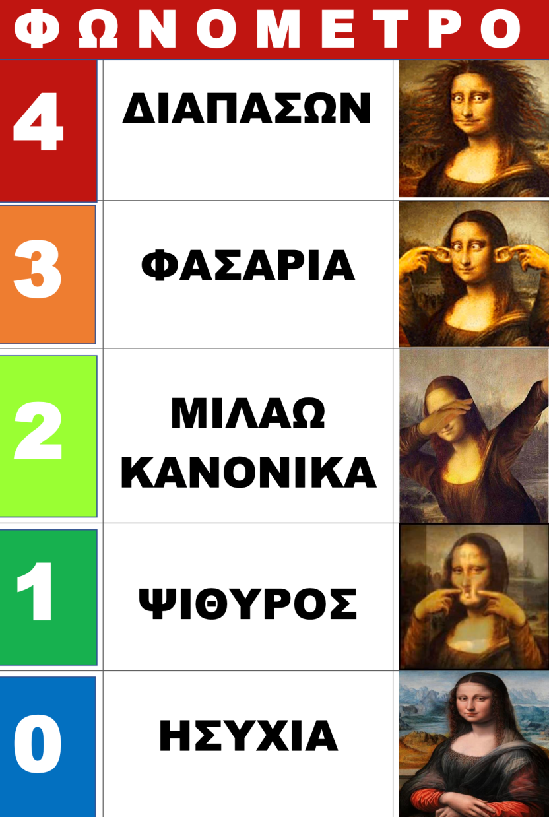

Slide 41
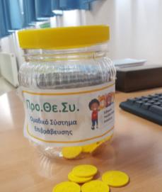
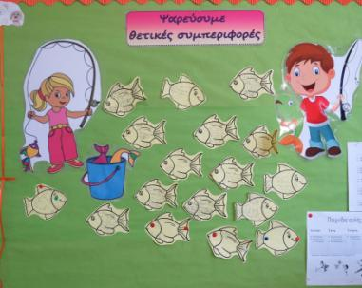
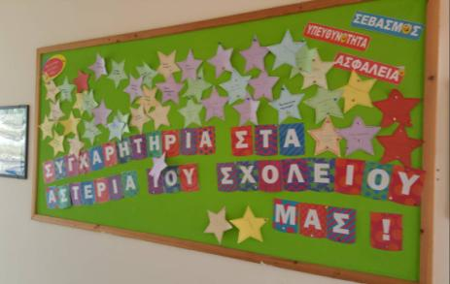
Αναγνώριση & επιβράβευση θετικής συμπεριφοράς
Αναγνώριση λεκτικά με αιτιολόγηση
Κοινό σύστημα αναγνώρισης & αποτύπωσης (ατομικά & ομαδικά)

Slide 42
Κατηγορίες επιβράβευσης-Ενισχυτές
ΛΕΚΤΙΚΟΙ | ΚΟΙΝΩΝΙΚΟΙ
Μπράβο τα κατάφερες/ατε Είσαι υπέροχος-οι Θα μπορούσες να είσαι εσύ ο δάσκαλος, τώρα μπορείς να το διδάξεις στους συμμαθητές σου | Τηλεφώνημα προς γονείς Σημείωμα προς γονείς Βοηθός-οι εκπ/κου για τη μέρα
ΔΡΑΣΤΗΡΙΟΤΗΤΕΣ | ΠΡΟΝΟΜΙΑ
Περισσότερο Η.Υ. Επιλογή παιχνιδιού Εκδρομή | Αρχηγός-οι γραμμής Δίπλωμα από τη διευθύντρια Βοηθός-οι των μικρότερων τάξεων

Slide 43
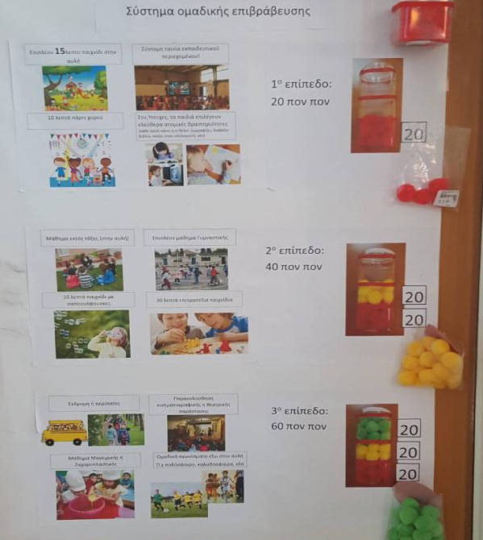
Παράδειγμα συστήματος
ομαδικής επιβράβευσης

Slide 44
Παραδείγματα κουπονιών

Slide 45
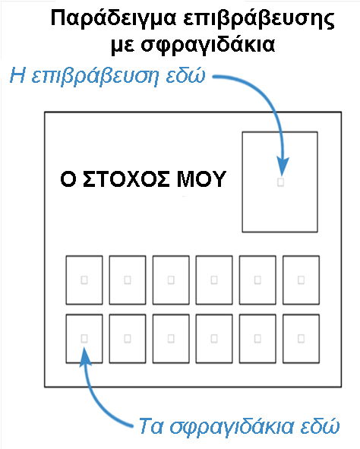
Παραδείγματα πινάκων κουπονιών

Slide 46
Τρόπος καταγραφής επιβράβευσης Προ.Θε.Συ.
Επίπεδο μαθητή
Ημερήσια συλλογή και καταγραφή της υλικής επιβράβευσης του κάθε παιδιού (π.χ. κουπόνι, αστέρι) για κάθε θετική συμπεριφορά που συνδέεται με τις αξίες του σχολείου
Η συλλογή γίνεται από τον εκπαιδευτικό που διδάσκει την τελευταία ώρα στη συγκεκριμένη τάξη και συμμετέχει στο Πρo.Θε.Συ.

Slide 47
Τρόπος καταγραφής επιβράβευσης Προ.Θε.Συ.
Επίπεδο τάξης
Εβδομαδιαία αποτύπωση της υλικής επιβράβευσης τάξης (π.χ. κουπόνι, αστέρι) για τις θετικές συμπεριφορές που συνδέονται με τις αξίες του σχολείου
Η αποτύπωση γίνεται από τον υπεύθυνο εκπαιδευτικό της τάξης και συμμετέχει στο Πρo.Θε.Συ.
Η αποτύπωση καλό είναι να υπάρχει σε εμφανές μέρος της τάξης
Ενημέρωση/συζήτηση για τη βελτίωση των επιτευγμάτων σε σχέση με την προηγούμενη εβδομάδα

Slide 48
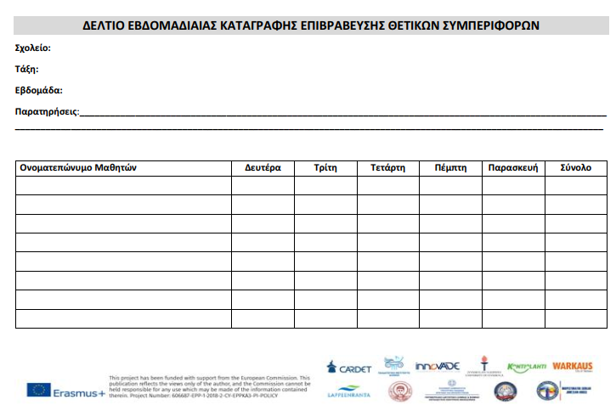
Τρόπος καταγραφής επιβράβευσης Προ.Θε.Συ.

Slide 49
Τρόπος καταγραφής επιβράβευσης ΠροΘεΣυ
Πίνακας οπτικής προόδου της τάξης

Slide 50
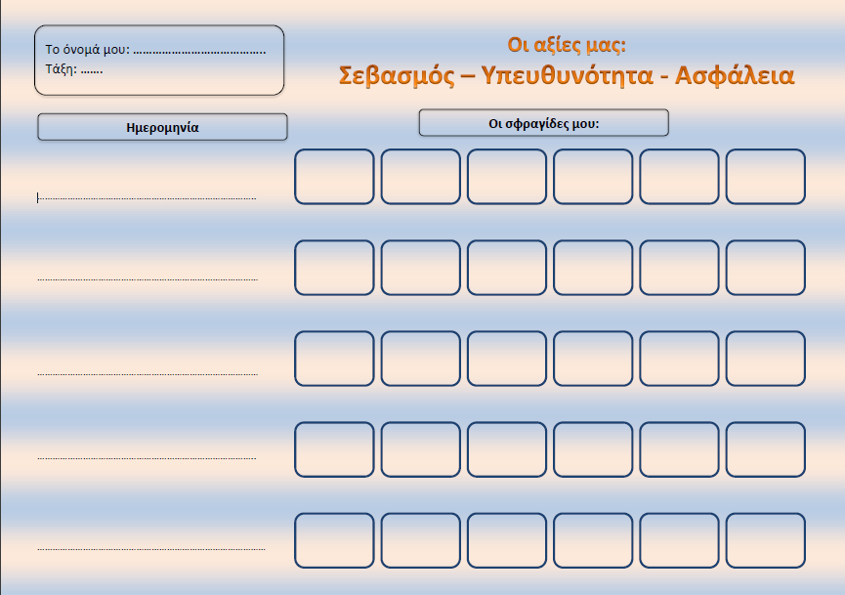

Slide 51
Ο ρόλος των εκπαιδευτικών (υποχρεώσεις – φόρτος εργασίας)
Αλλαγή παραδείγματος.
Παιδαγωγική ομάδα (καθοδήγηση εκπαιδευτικών σχολείου: εκπαίδευση – επιμόρφωση, σχεδιασμός, υλοποίηση, συλλογή δεδομένων, λήψη αποφάσεων).
Συνεργασία μελών Συλλόγων Διδασκόντων/ουσών.
Συμπλήρωση ερωτηματολογίων από εκπαιδευτικούς και μαθητές/τριες (πριν και μετά την παρέμβαση).
Επικοινωνία με γονείς / κηδεμόνες μαθητών/τριών.
Ενδεχόμενη αναπροσαρμογή του Εσωτερικού Κανονισμού Λειτουργίας του Σχολείου.

Slide 52
(1) Κοινό όραμα, φιλοσοφία και στόχοι
(8) Αποτελεσματική επαγγελματική ανάπτυξη εκπ/κών
(2) Ηγεσία
(7) Συνεχής παρακολούθηση και αξιολόγηση
(3) Καθορισμός αναμενόμενης συμπεριφοράς
(6) Αντιμετώπιση ανεπιθύμητης συμπεριφοράς
(4) Διδασκαλία αναμενόμενης συμπεριφοράς
(5) Επιβράβευση αναμενόμενης συμπεριφοράς

Slide 53
Σύσταση παιδαγωγικής ομάδας
Σχολικές αξίες και κοινωνικές συμπεριφορές (ρουτίνες και κοινωνικές δεξιότητες)
Διδασκαλία κοινωνικής συμπεριφοράς
Διαβάθμιση ανεπιθύμητης συμπεριφοράς στο σχολικό περιβάλλον
Πολιτική σχολείου για την πειθαρχία
Επαγγελματική μάθηση και ανάπτυξη των εκπαιδευτικών
Διαχείριση συμπεριφοράς στην τάξη
Ανατροφοδότηση και αναγνώριση
Λήψη αποφάσεων στη βάση δεδομένων σχετικά με τα προβλήματα συμπεριφοράς

Slide 54
Συμβολή των εκπαιδευτικών στο ΣΣΠΘΣ
Συνεργασία με την παιδαγωγική ομάδα
Συνδιαμόρφωση του οράματος του σχολείου, των αξιών και των συμπεριφορών
Συμβουλευτική συνδρομή στην ανάπτυξη σχεδίων μαθήματος
Αναφορά προβλημάτων, δυσκολιών κατά την εφαρμογή του ΣΣΠΘΣ
Μέσα στην αίθουσα διδασκαλίας
Συστηματική και συνεπή εφαρμογή του ΣΣΠΘΣ
Διαμόρφωση συστήματος επιβράβευσης (ατομική/ομαδική, υλική/άυλη)
Αναγνώριση, συλλογή και καταγραφή της επιβράβευσης θετικών συμπεριφορών

Slide 55
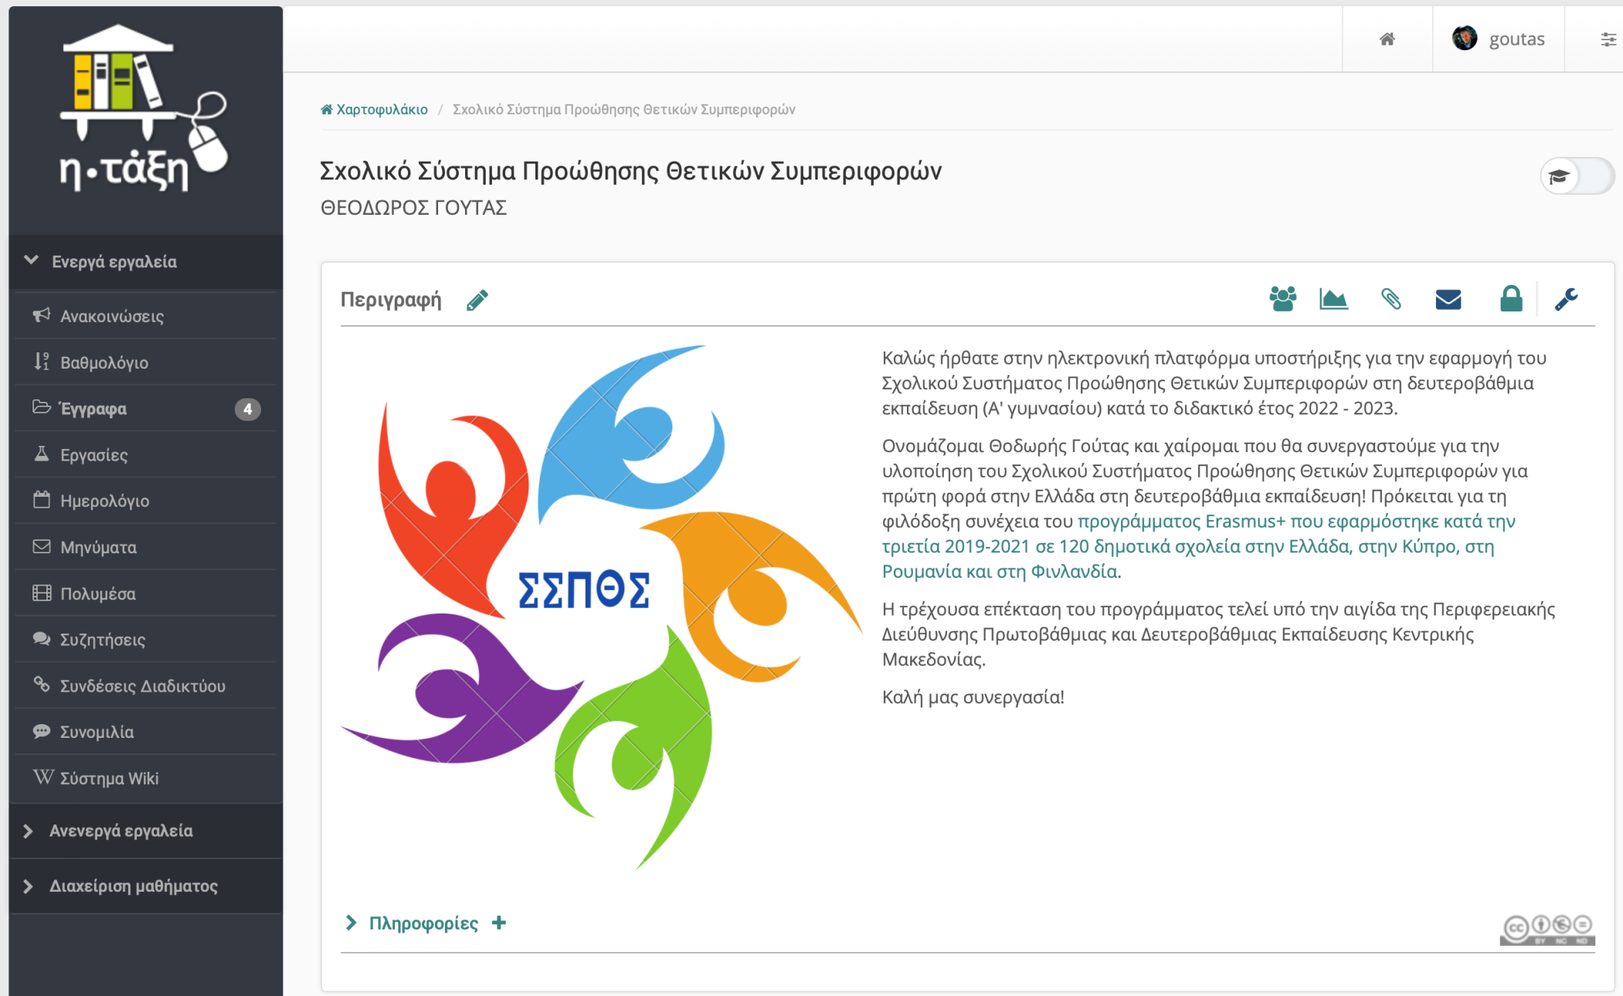
Διαθέσιμο υλικό για το ΣΣΠΘΣ - ιστοσελίδες υποστήριξης

Slide 56
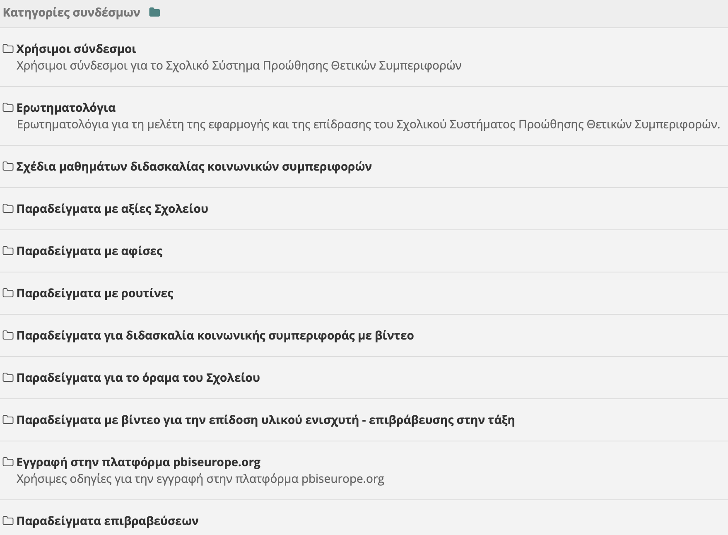
Διαθέσιμο υλικό για το ΣΣΠΘΣ - ιστοσελίδες υποστήριξης

Slide 58
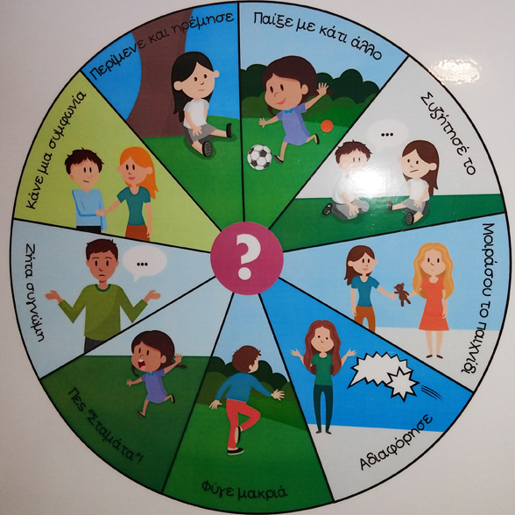
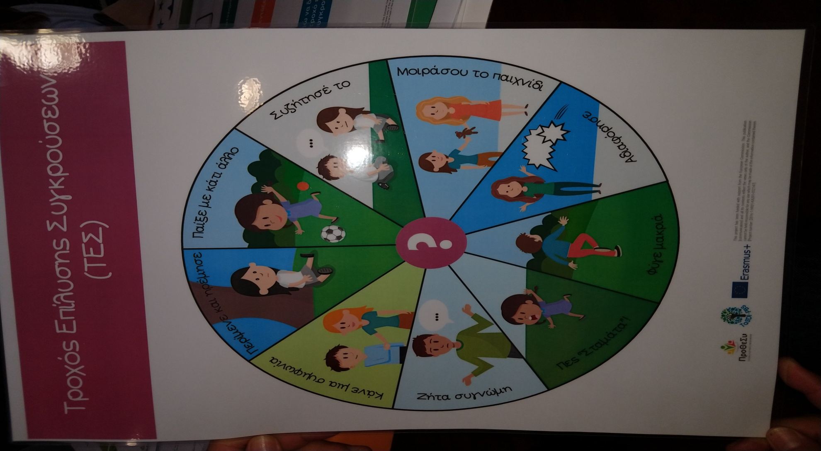
ΕΡΓΑΛΕΙΑ
Τροχός επίλυσης συγκρούσεων

Slide 59
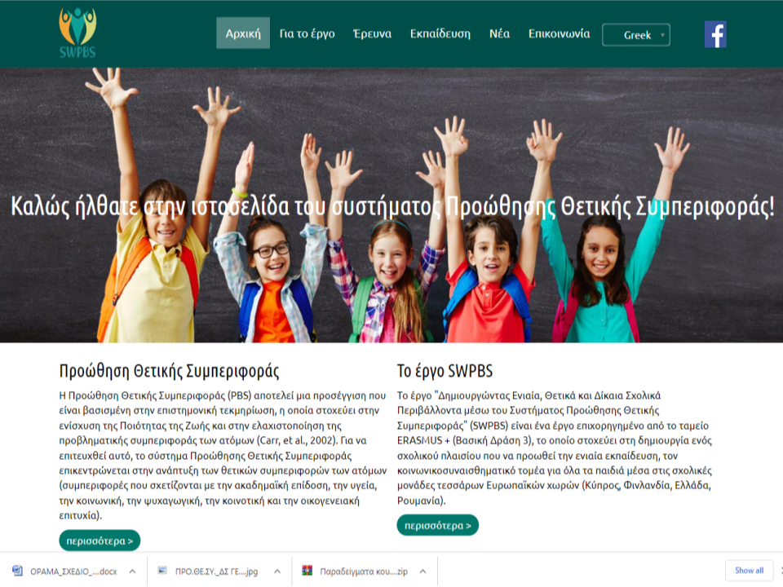
https://pbiseurope.org

Slide 60
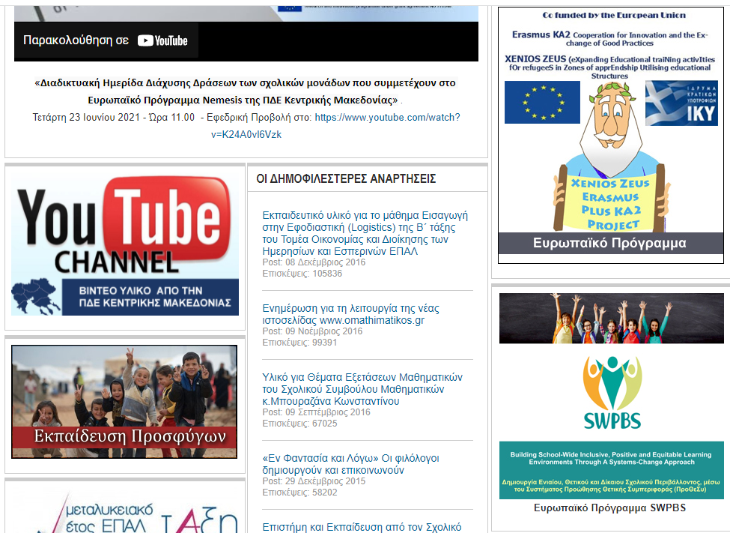
Ιστοσελίδα Περιφερειακής Δ/νσης Εκπαίδευσης

Slide 61
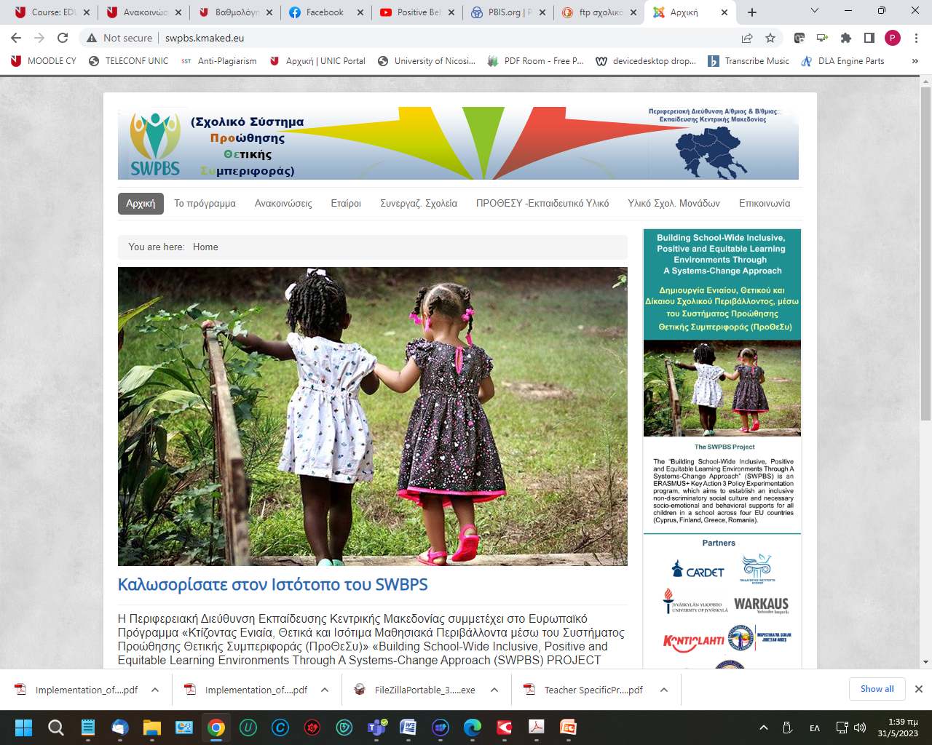
http://www.swpbs.kmaked.eu

Slide 62
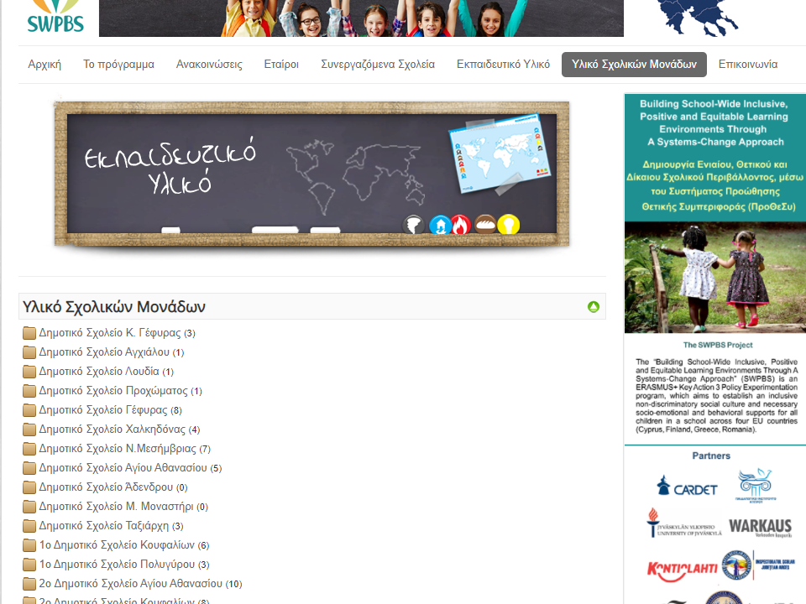

Slide 63
Συχνά ανακύπτουσες ερωτήσεις
1.
Μπορούμε να χρησιμοποιήσουμε ατομικό ή ομαδικό σύστημα επιβράβευσης; Ή υποχρεωτικά και τα δυο;
Ξεκινάμε από το ατομικό και σταδιακά προχωράμε και στο ομαδικό σύστημα επιβράβευσης ώστε να τονίσουμε και να ενισχύσουμε την αίσθηση του «ανήκω και σε συγκεκριμένη ομάδα»

Slide 64
Συχνά ανακύπτουσες ερωτήσεις
2.
Η επιβράβευση να γίνεται σε καθημερινή βάση;
Η επιβράβευση στο ατομικό γίνεται τη στιγμή που διαπιστώνουμε τη συγκεκριμένη συμπεριφορά καθώς θέλουμε να συνδεθεί η ενίσχυση με τη συμπεριφορά αυτή

Slide 65
Συχνά ανακύπτουσες ερωτήσεις
3.
Οι 3 αξίες που θα επιλέξουμε πρέπει να δουλεύονται παράλληλα; Μπορούμε την πρώτη αξία πχ. του σεβασμού να τη δουλέψουμε το πρώτο δίμηνο;
Ακριβώς αυτό προτείνεται: Το πρώτο τρίμηνο μία αξία και σταδιακά, αφού κατακτήσουμε τη συγκεκριμένη προχωράμε στην επόμενη

Slide 66
Συχνά ανακύπτουσες ερωτήσεις
4.
αρνητική συμπεριφορά και η μη συμμόρφωση στους κανόνες να καταγράφεται;
Όχι, Δεν υιοθετούμε σύστημα αμοιβών-ποινών αλλά ενισχύουμε τη θετική συμπεριφορά και μόνο.

Slide 67
Συχνά ανακύπτουσες ερωτήσεις
5.
Στο τέλος θα ανεβάσουμε κάποιο υλικό στην πλατφόρμα; Αν ναι, τι έκταση θα έχει αυτό το υλικό; Θα είναι μια έκθεση συνοπτική των δράσεων και των αποτελεσμάτων ή και αναλυτικά τα σχέδια εργασίας; θα τα ανεβάσουμε στο σύνολο ως σχολική μονάδα ή ατομικά ως τάξη;
Αν θέλει το σχολείο μπορεί να ανεβάσει κάτι ως σχολείο (ή ως συγκεκριμένη τάξη του σχολείου) που εφαρμόστηκε ως καλή πρακτική.
Δεν είναι υποχρεωτικό ούτε και υπάρχει περιορισμός ως προς την έκταση.

Slide 68
Δεσμεύσεις
Συμφωνία και συμμετοχή του 80% του προσωπικού στην εφαρμογή του ΣΣΠΘΣ
Στην πρωτογενή πρόληψη χρειάζεται να συνεισφέρουν όλοι οι εκπαιδευτικοί συλλογικά
Συμμετοχή του διευθυντή σε όλα τα στάδια της διαδικασίας και συστηματική επικοινωνία με τον εξωτερικό εκπαιδευτή (συμβολή στην βελτίωση της συλλογικότητας του προσωπικού)
Σύσταση Ομάδας-Πυρήνα για κάθε σχολείο (3-4 άτομα: διευθυντής/αναπληρωτής, εκπαιδευτικοί) και συμμετοχή σε εκπαίδευση για απόκτηση τεχνογνωσίας στην πρωτογενή πρόληψη

Slide 69
Δεσμεύσεις
Προγραμματισμός ώρας συνάντησης στο σχολικό πρόγραμμα, ώστε η ομάδα να συναντιέται ανά δύο εβδομάδες (στη διάρκεια του σχολικού έτους)
Συναντήσεις της Ομάδας-Πυρήνα με τον εξωτερικό εκπαιδευτή 1 φορά το μήνα, για μια διδακτική περίοδο, με στόχο την ανατροφοδότηση και στήριξη στην εφαρμογή του σχεδίου δράσης
Ενδοσχολικές επιμορφώσεις προς το διδακτικό προσωπικό από τον εξωτερικό εκπαιδευτή ή και την Ομάδα-Πυρήνα, για θεματικές που αφορούν το έργο

Slide 70
Δεσμεύσεις
Ετοιμασία σχεδίων μαθήματος και εποπτικού υλικού για διδασκαλία κοινωνικών δεξιοτήτων (π.χ. ακολουθώ οδηγίες, είμαι ενεργός ακροατής, ακολουθώ τη σειρά μου)
Διδασκαλία κοινωνικών δεξιοτήτων και ρουτινών τάξης από όλους τους εκπ/κούς του σχολείου (ετοιμασία ετήσιου προγράμματος διδασκαλίας κοινωνικών συμπεριφορών)
Ετοιμασία και εφαρμογή ενιαίου συστήματος αναγνώρισης κοινωνικών συμπεριφορών και εφαρμογή του από όλους τους εκπαιδευτικούς

Slide 71
Δεσμεύσεις
Ενημέρωση, μέσω επιστολών, προς γονείς για σχέδιο δράσης του σχολείου στην εφαρμογή της πρωτογενούς πρόληψης κατά τη διάρκεια της χρονιάς.
Η ενημέρωση μπορεί να στηριχτεί σε αυτούς τους άξονες με βάση την πρόοδο της ομάδας-πυρήνα και του διδακτικού προσωπικού:
όραμα και φιλοσοφία για την πειθαρχία, σχολικές αξίες και αναμενόμενες κοινωνικές συμπεριφορές, διδασκαλία κοινωνικών δεξιοτήτων, αναγνώριση και επιβράβευση κοινωνικών συμπεριφορών

Slide 72
Δεσμεύσεις 2^{ου} έτους
Ενδοσχολικές επιμορφώσεις προσωπικού (νέου και υφιστάμενου) για τη νέα προσέγγιση σχολικής πειθαρχίας καθώς και για την προώθηση κοινωνικών αξιών και επιθυμητών συμπεριφορών ανάμεσα στα παιδιά.
Συνέχιση του ενιαίου συστήματος αναγνώρισης κοινωνικών συμπεριφορών και εφαρμογή του από όλους τους εκπαιδευτικούς

Slide 73
Επικοινωνία, υποστήριξη παρέμβασης ΣΣΠΘΣ
Για πληροφορίες και ενημερώσεις σχετικά με το πρόγραμμα ΣΣΠΘΣ στην ιστοσελίδα της ΠΔΕ Κεντρικής Μακεδονίας
http://www.swpbs.kmaked.eu
Ηλεκτρονική επικοινωνία:
swpbs.kmaked@gmail.com

Slide 74
Επικοινωνία, υποστήριξη παρέμβασης ΣΣΠΘΣ
Α/θμια
Πέτρος Κλιάπης
Ακριτίδης Νίκος
Τοκμακίδου Ελπίδα
Β/θμια
Γούτας Θεόδωρος
Κουμανάκου Μιράντα
Χρυσανθοπούλου Κωνσταντίνα

